Slide 1

KHOA HỌC
Bài 50: Nóng, lạnh và nhiệt độ

Slide 2


KIỂM TRA BÀI CŨ

Slide 3
1. Nêu các trường hợp về ánh sáng quá mạnh cần tránh không để chiếu thẳng vào mắt?
2. Để tránh tác hại do ánh sáng quá mạnh gây ra, ta nên và không nên làm gì?
3. Chúng ta nên làm gì để tránh không gây hại cho mắt?

Slide 4
KHOA HỌC
Bài 50: Nóng, lạnh và nhiệt độ

Slide 5
1. Tìm hiểu về sự truyền nhiệt
Em hãy kể tên một số vật nóng và vật lạnh thường gặp hằng ngày?

Slide 6
Một số vật nóng và vật lạnh thường gặp:
Vật nóng
Vật lạnh
+ Nước đun nóng, hơi nước
+ Nồi đang nấu ăn
+ Gạch nung trong lò
+ Nền xi măng khi trời nắng ….
+ Nước đá
+ Khe tủ lạnh
+ Đồ trong tủ lạnh (rau, củ quả để vào tủ lạnh, lúc lấy ra ta thấy rau, củ quả lạnh)…

Slide 7
Thí nghiệm:

Slide 8
Nước ở trong 3 ly ban đầu như nhau.
Sau đó đổ thêm ít nước sôi vào ly b và cho đá vào ly c.
Nhúng 2 ngón tay vào ly b (hay c) sau đó chuyển nhanh vào ly a.
Lúc này ta có cảm giác như thế nào ?

Slide 9
Quan sát hình 1 và trả lời câu hỏi:.
Trong 3 cốc nước, cốc a nóng hơn cốc nào và lạnh hơn cốc nào?

Slide 10
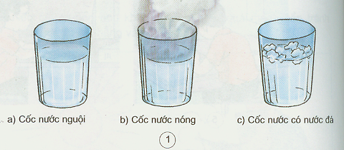
a
b
c
Ly nước nguội
Ly nước nóng
Ly nước có nước đá

Slide 11
Trong 3 cốc nước, cốc a nóng hơn cốc nào và lạnh hơn cốc nào?
a. Ly nước nguội
b.Ly nước nóng
c.Ly nước có nước đá

Slide 12
Cốc a nóng hơn cốc c và lạnh hơn cốc b vì cốc a là cốc nước nguội.
Cốc b là cốc nước nóng. Cốc c là cốc nước đá.

Slide 13
Một vật có thể nóng hơn vật này nhưng lại là vật lạnh hơn so với vật khác. Điều đó phụ thuộc vào nhiệt độ ở mỗi vật. Vật nóng có nhiệt độ cao hơn vật lạnh.

Slide 14
Nhiệt độ là đại lượng chỉ độ nóng, lạnh của một vật có đơn vị là ºC.

Slide 15
2. Thực hành sử dụng nhiệt kế
Giới thiệu về nhiệt kế

Slide 16
Để đo nhiệt độ của vật, ta sử dụng nhiệt kế. Có nhiều loại nhiệt kế khác nhau: Nhiệt kế đo nhiệt độ cơ thể, nhiệt kế đo nhiệt độ không khí…

Slide 17
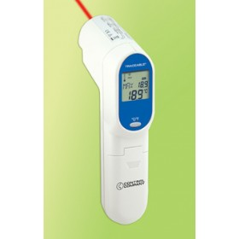

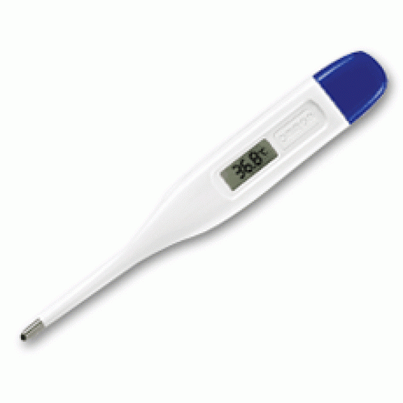
* Nhiệt kế đo nhiệt độ cơ thể:

Slide 18
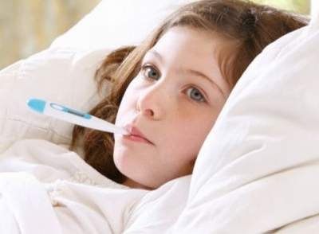
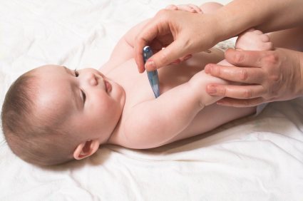

Slide 19
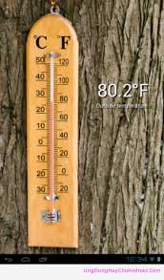

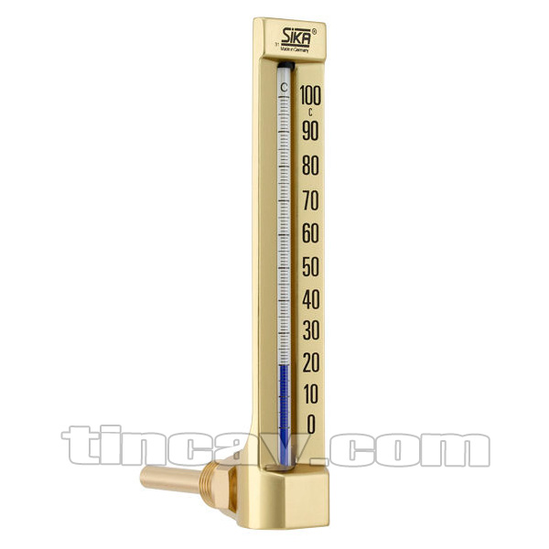
*Nhiệt kế đo nhiệt độ không khí:

Slide 20
Nhiệt kế đo nhiệt độ cơ thể
Nhiệt kế đo nhiệt độ không khí

Slide 21
Thí nghiệm:

Slide 22
1. Lấy 4 chiếc chậu và đổ một lượng nước sạch bằng nhau vào chậu.
2. Đánh dấu chậu A, B, C, D.
3. Đổ thêm một ít nước sôi vào chậu A và cho đá vào chậu D.
Nhúng tay vào chậu A, D sau đó chuyển vào chậu B, C.

Slide 23
Thí nghiệm
Nước ở trong 4 ly ban đầu như nhau. Sau đó đổ thêm ít nước sôi vào ly A và cho đá vào ly D. Nhúng hai tay vào 2 lý A, D, sau đó chuyển sang 2 ly B, C. Các ngón tay có cảm giác như thế nào?

Slide 24
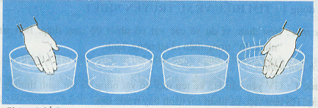
Nước ở trong 4 ly ban đầu như nhau.
Sau đó đổ thêm ít nước sôi vào lỳ A
và cho đá vào ly D.
Nhúng hai tay vào 2 ly A,D, sau đó chuyển sang 2 ly B, C
Nước sôi
Đá
A B C D

Slide 25
Tay em cảm giác như thế nào?
Hãy giải thích vì sao có hiện tượng đó?
Nước sôi
Đá
A B C D

Slide 26
- Tay em cảm giác như thế nào?
- Hãy giải thích vì sao có hiện tượng đó?

Slide 27
Nói chung cảm giác của tay có thể giúp ta nhận biết đúng về sự nóng hơn, lạnh hơn. Để xác định chính xác nhiệt độ của vật, người ta sử dụng nhiệt kế.

Slide 28
Ghi nhớ
Để đo nhiệt độ của vật, người ta sử dụng nhiệt kế. Có nhiều loại nhiệt kế khác nhau: Nhiệt kế đo nhiệt độ cơ thể (hình 2a); nhiệt kế đo nhiệt độ không khí ( hình 2b)...

Slide 29
3. Thực hành đo nhiệt độ.

Slide 30
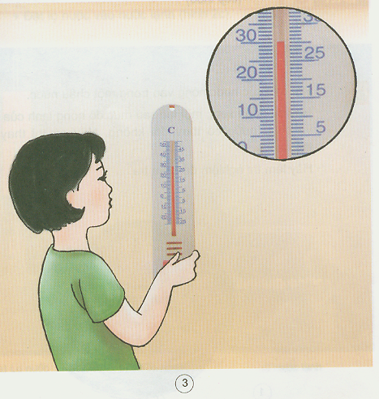
Tranh vẽ gì?

Slide 31
Nhiệt kế trong hình chỉ bao nhiêu độ?

Slide 32
30 C⁰

Slide 33
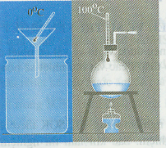
Nước đá đang tan
Nước đang sôi

Slide 34
Nhiệt độ của hơi nước đang sôi là bao nhiêu ?
Nhiệt độ của hơi nước đang sôi là 100 ºC
Nước đá đang tan
Nước đang sôi

Slide 35
Nhiệt độ của nước đá đang tan là bao nhiêu ?
Nhiệt độ của nước đá đang tan là bao nhiêu ?
Nhiệt độ của nước đá đang tan là 0ºC.
Nước đá đang tan
Nước đang sôi

Slide 36
Nhiệt độ của hơi nước đang sôi là 100 ºC
Nhiệt độ của nước đá đang tan là 0ºC.
Nước đá đang tan
Nước đang sôi

Slide 37
Đo nhiệt độ cơ thể
Đo nhiệt độ của nước
Đo nhiệt độ 3 ly nước: Nước đá, nước nóng và nước lạnh.
5 phút

Slide 38
* Cách đo nhiệt độ cơ thể:

Slide 39
B1: Vẩy cho thủy ngân tụt hết xuống bầu trước khi đo.
B2: Đặt bầu nhiệt kế vào nách và kẹp tay lại để giữ nhiệt kế.
B 3: Bấm giờ. Sau 3 phút lấy ra, ghi kết quả ra giấy.
Lưu ý: Khi đọc nhiệt độ cần nhìn mức chất lỏng trong ống theo phương vuông góc với ống nhiệt kế.

Slide 40
Trình bày kết quả của nhóm

Slide 41
Kết luận
Nhiệt độ nước sôi:
Nhiệt độ nước đá đang tan:
Nhiệt độ cơ thể:
100ºC
0ºC
37ºC

Slide 42
KẾT LUẬN:
- Nhiệt độ của hơi nước đang sôi là100độ C, của nước đá đang tan là 0độ C.
- Nhiệt độ cơ thể của người khỏe mạnh vào khoảng 37độ C. Khi nhiệt độ cơ thể cao hơn hoặc thấp hơn mức đó là dấu hiệu cơ thể bị bệnh cần phải đi khám và chữa bệnh.

